Slide 1


Administração e Exploração de Base de Dados
Grupo 06 :
Ana Afonso (A85762)
Ana Margarida Campos (A85166)
Pedro Silva (A82522)
Tânia Rocha (A85176)
1

Slide 2
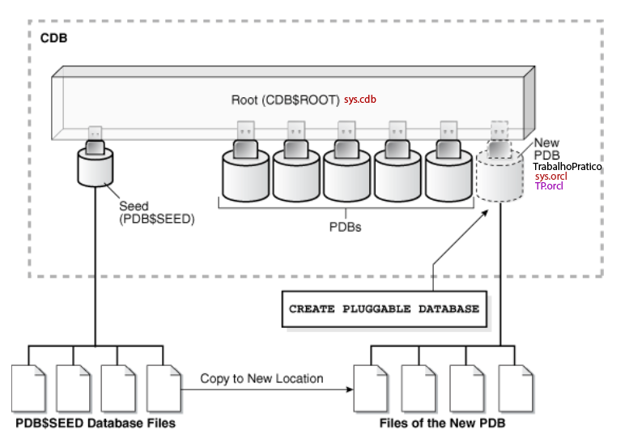
Criação de uma PDB e respetivo schema
Root : sys.cdb
PDB : TrabalhoPratico
Tablespace permanente : TP_tab
Tablespace temporária : TP_temp
User : TP
2

Slide 3
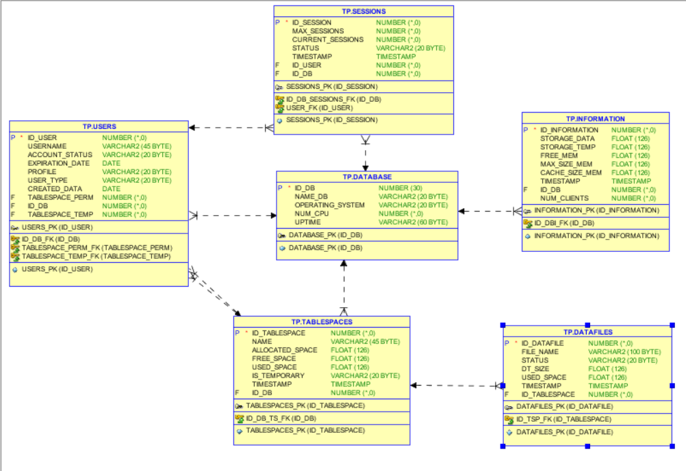
Modelo Lógico
Numa primeira fase, procedeu-se à construção da modelação, onde surgiram seis entidades com os respetivos atributos
Antes de efetivamente ser contruído o modelo lógico no SQL Developer, foram verificados, recorrendo a selects, que toda a informação contida no modelo era plausível de ser atingida
3

Slide 4
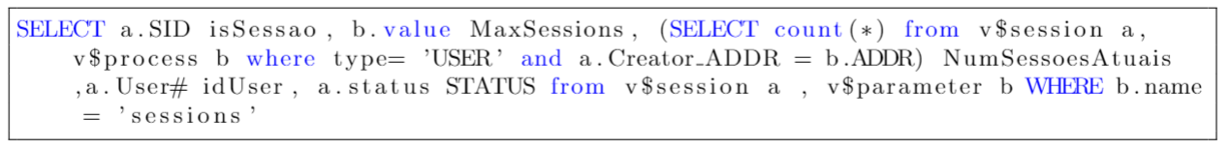
Agente de Recolha de Informação
Select que acede às informações relativas à entidade Sessions
Select que acede às informações relativas à entidade Users
Os selects feitos à Root
Os inserts feitos à Pluggable Database TrabalhoPratico
4

Slide 5
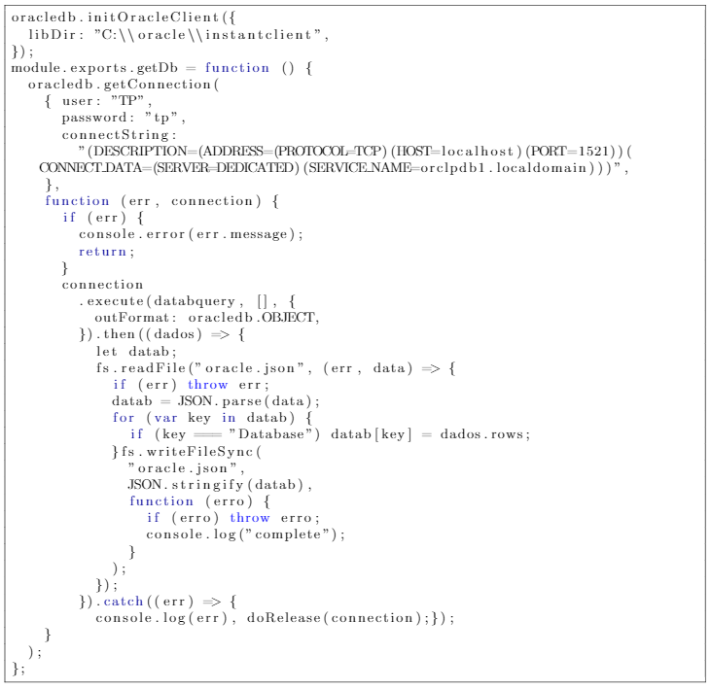
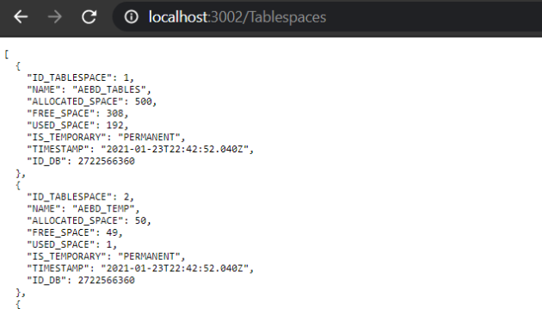
API REST
Construção da API REST : NodeJS
Ligação à base de dados : módulo orcldb do npm
São efetuados os selects à base de dados e, posteriormente, armazenados num ficheiro em formato JSON
5

Slide 6
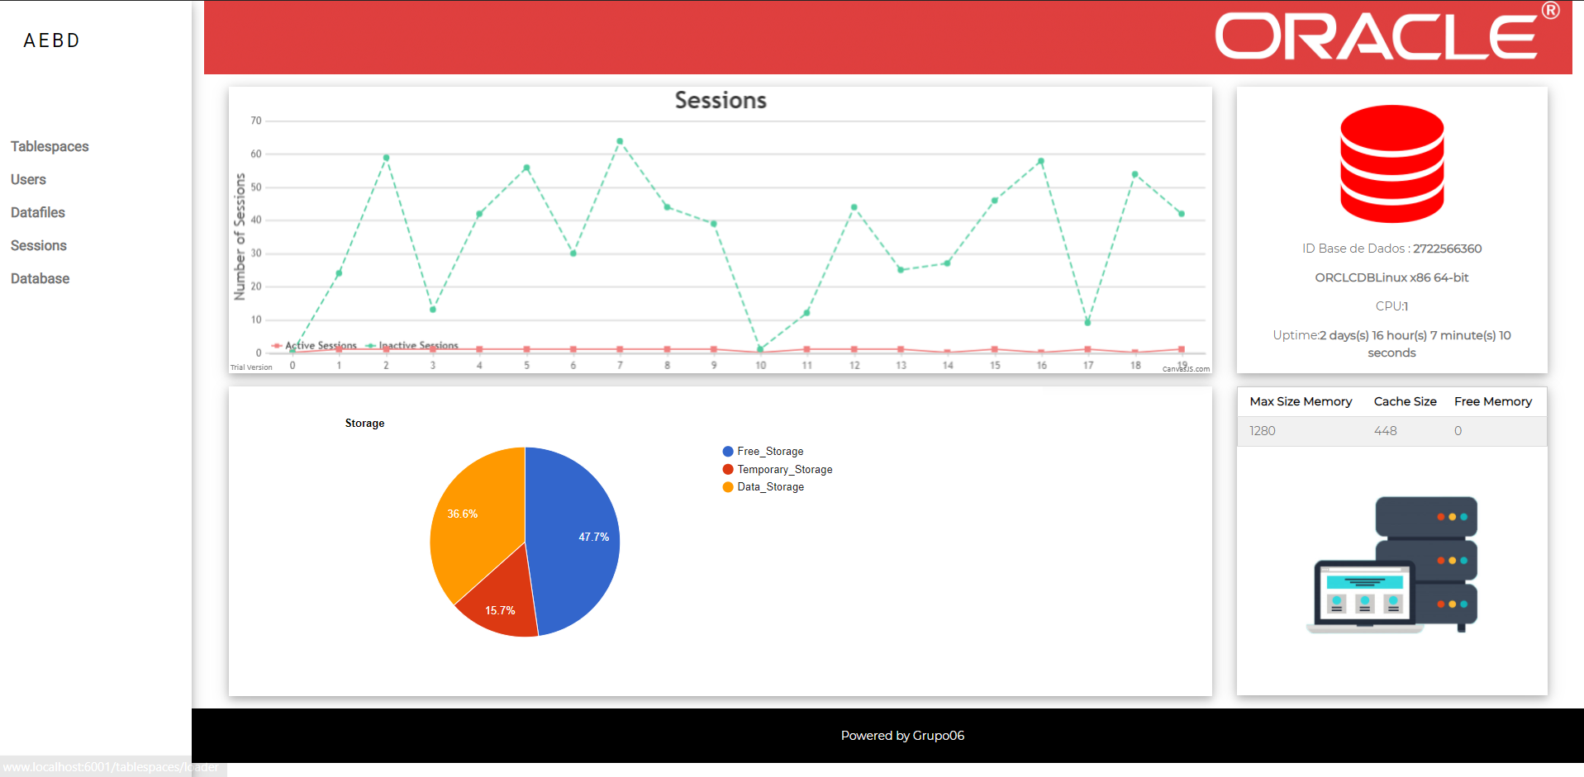
Interface Web
6

Slide 7
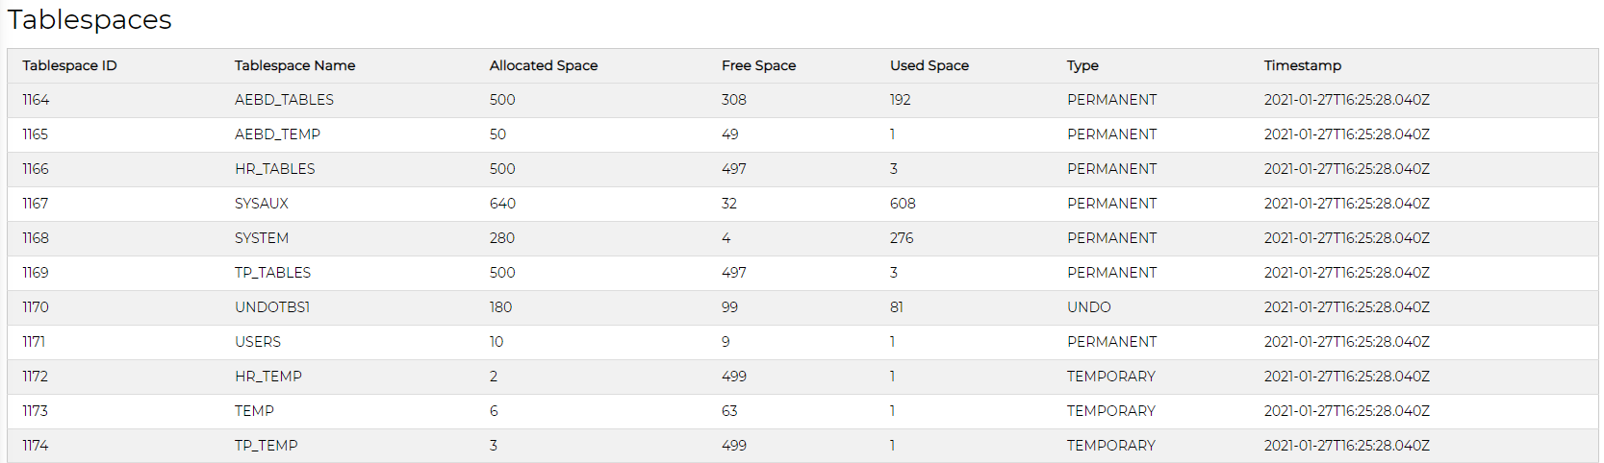
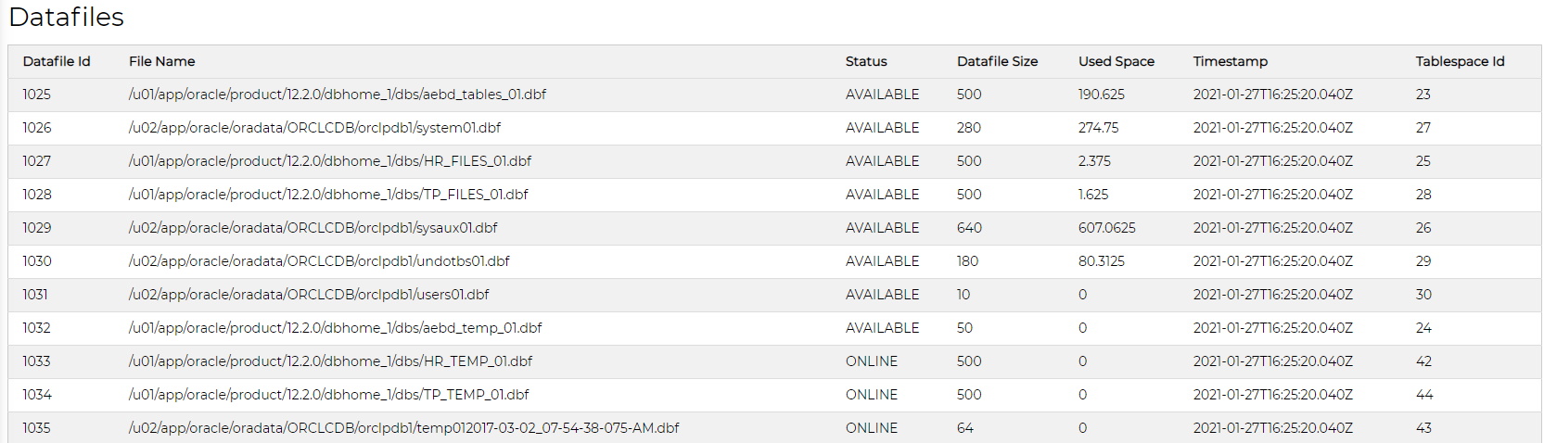
7

Slide 8
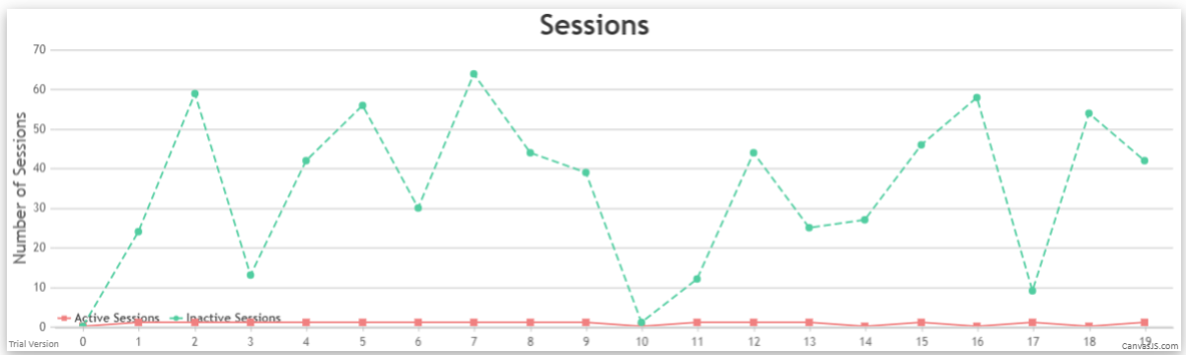
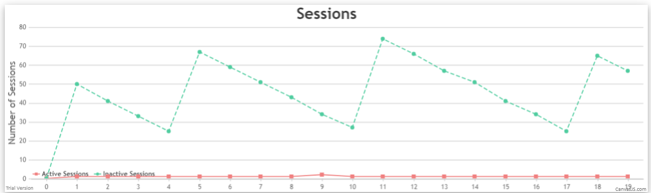
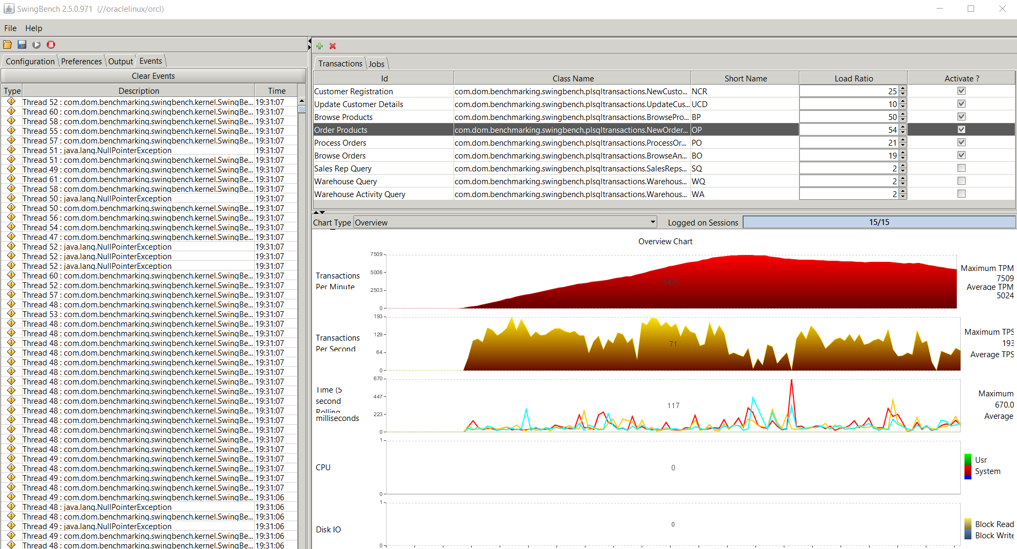
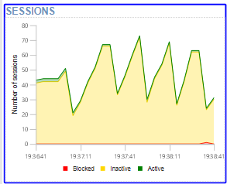
Antes do aumento de carga :
Depois do aumento de carga :
Aumento de carga com o SwingBench :
Comparação do número de sessões ativas/inativas :
8

Slide 9
Administração e Exploração de Base de Dados
FIM
Grupo 06 :
Ana Afonso (A85762)
Ana Margarida Campos (A85166)
Pedro Silva (A82522)
Tânia Rocha (A85176)
9

